Slide 1
Akka for microservice
마이크로 서비스를 위한 통신 플래폼

Slide 2
목차
모놀리스 VS 마이크로
미들웨어간 사용가능한 통신방법
Akka 소개
Actor
ActSystem
Actor를 Cluster로 확장하는 방법
Actor를 이기종 통신으로 확장하는 방법

Slide 3
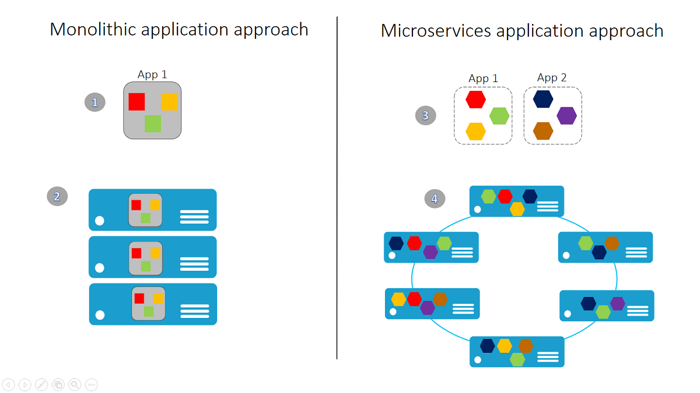
모놀리스 vs 마이크로

Slide 4
모놀리스 아키텍쳐
3계층 아키텍쳐 사용(P,B,D)
하나의 코드 베이스에서 코드 증가
모듈변경시, 최소의 변경사항에도 모두 재배포
책임을 분리한 팀이 3계층 아키텍쳐 사용하더라도 계층은 겹치고 유연성을 잃게됨

Slide 5
마이크로 서비스 아키텍쳐
작은 서비스의 집합으로 애플리케이션을 개발하는 방법
서비스들이 각각 프로세스이고 가벼운 통신 메커니즘을 사용하여 서로 통신을 할수어야 한다.
서비스들은 다른 프로그래밍으로 개발될수 있고,다른 데이터 저장기술도 사용할수 있다.

Slide 6
미들 웨어간 사용가능한 통신 메카니즘
TCP RealTime(Byte)
RestAPI(Json/XML)
Redis ( Memory DB)

Slide 7
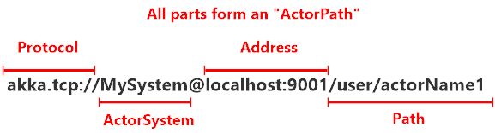
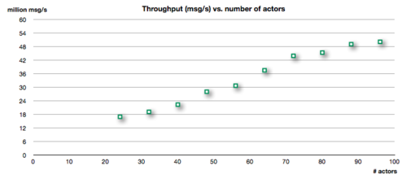
Akka system

Slide 8
ACTOR VS CLASS
메시지 기반설계
객체접근
상태머신관리
확장성

Slide 9
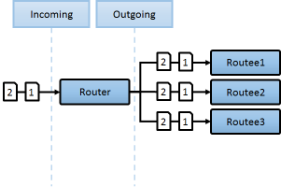
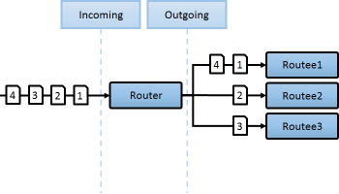
ROUTE FOR Cluster
BROADCAST
ROUND ROBIN

Slide 10
이기종 통신
쓸만한 고급 라이브러리는 내가 주력으로 사용하는 플래폼에 없다.(형태소분석,AI)
현재 서비스 플래폼 변경?
고급 라이브러리 컨버트?
마이크로 서비스화

Slide 11
LINK
http://getakka.net/ (AKKA.NET 문서)
http://akka.io/ (AKKA (JAVA OR SCALA) )
https://github.com/petabridge/akkadotnet-code-samples/tree/master/Cluster.WebCrawler
https://github.com/psmon/TopicEventBus

